Slide 1

ĐẠI HỌC Y DƯỢC THÀNH PHỐ HỒ CHÍ MINH
BỘ MÔN NGOẠI TỔNG QUÁT
PHƯƠNG PHÁP
ĐIỀU TRỊ SỎI MẬT
SV NHÓM 3
1. TRẦN ANH ĐỨC
2. PHẠM TRUNG KIÊN
3. NGUYỄN THỊ NGỌC MỸ
4. NGUYỄN PHAN NHƯ PHIN

Slide 2

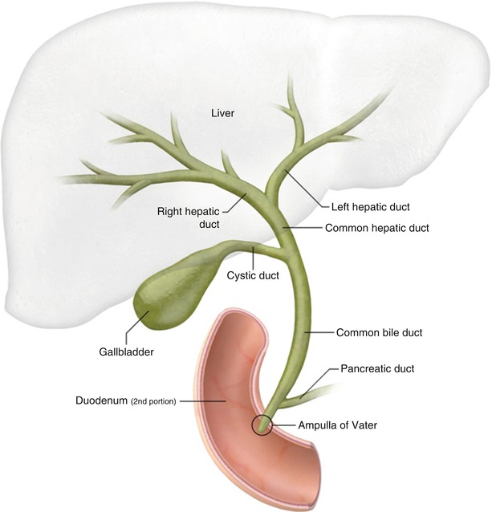
1. SỎI LẦN ĐẦU
1.1. SỎI TÚI MẬT ĐƠN THUẦN
CHƯƠNG TRÌNH (GRADE I)
Cắt túi mật
CẤP CỨU (GRADE II, III)
Cắt túi mật
PTGBD + nong đường hầm lấy sỏi qua da

Slide 3
1. SỎI LẦN ĐẦU
1.2. SỎI ỐNG MẬT CHỦ ĐƠN THUẦN
CHƯƠNG TRÌNH (GRADE I)
ERCP
Mở OMC lấy sỏi +/- dẫn lưu Kehr (khâu kín nếu: không viêm, hết sỏi, oddi thông thoáng)
PTBD + nong đường hầm lấy sỏi qua da
CẤP CỨU (GRADE II, III)
ERCP
Mở OMC lấy sỏi + dẫn lưu Kehr (điều kiện: OMC >= 7mm)
PTBD + nong đường hầm lấy sỏi qua da

Slide 4
1. SỎI LẦN ĐẦU
1.3. SỎI GAN ĐƠN THUẦN
CHƯƠNG TRÌNH (GRADE I)
Cắt gan nếu có chỉ định (hẹp khít đường mật, nhiều sỏi + gan teo, nghi ngờ K đường mật)
Mở OMC lấy sỏi + dẫn lưu Kehr
PTBD + nong đường hầm lấy sỏi qua da
CẤP CỨU (GRADE II, III)
Mở OMC lấy sỏi + dẫn lưu Kehr
PTBD + nong đường hầm lấy sỏi qua da

Slide 5
1. SỎI LẦN ĐẦU
1.4. SỎI TÚI MẬT + SỎI OMC
CHƯƠNG TRÌNH (GRADE I)
Cắt túi mật + mở OMC lấy sỏi + dẫn lưu Kehr
ERCP + cắt túi mật
Cắt túi mật + lấy sỏi OMC qua ống túi mật
PTBD + cắt túi mật

Slide 6
1. SỎI LẦN ĐẦU
1.4. SỎI TÚI MẬT + SỎI OMC
CẤP CỨU (GRADE II, III)
Bệnh cảnh VTM:
Cắt túi mật + lấy sỏi OMC qua ống túi mật
PTGBD + nong đường hầm lấy sỏi qua da
Bệnh cảnh VĐM:
ERCP + cắt túi mật
PTGBD + nong đường hầm lấy sỏi qua da

Slide 7
1. SỎI LẦN ĐẦU
1.5. SỎI TÚI MẬT + SỎI GAN
CHƯƠNG TRÌNH (GRADE I)
Cắt túi mật + Cắt gan nếu có chỉ định
Cắt túi mật + Mở OMC lấy sỏi + dẫn lưu Kehr
Cắt túi mật + PTBD + lấy sỏi qua da

Slide 8
1. SỎI LẦN ĐẦU
1.5. SỎI TÚI MẬT + SỎI GAN
CẤP CỨU (GRADE II, III)
Cắt túi mật + Mở OMC lấy sỏi + dẫn lưu Kehr
PTGBD hoặc PTBD tùy vào bệnh cảnh

Slide 9
1. SỎI LẦN ĐẦU
1.6. SỎI OMC + SỎI GAN
CHƯƠNG TRÌNH (GRADE I)
Cắt gan nếu có chỉ định + Mở OMC lấy sỏi + dẫn lưu Kehr
Mở OMC lấy sỏi + dẫn lưu Kehr

Slide 10
1. SỎI LẦN ĐẦU
1.6. SỎI OMC + SỎI GAN
CẤP CỨU (GRADE II, III)
Mở OMC lấy sỏi + dẫn lưu Kehr
ERCP ưu tiên hơn PTBD do thường bệnh cảnh nặng do sỏi OMC

Slide 11
1. SỎI LẦN ĐẦU
1.7. SỎI TÚI MẬT + SỎI OMC + SỎI GAN
CHƯƠNG TRÌNH (GRADE I)
Cắt gan nếu có chỉ định + cắt túi mật + mở OMC lấy sỏi + dẫn lưu Kehr
Cắt túi mật + mở OMC lấy sỏi + dẫn lưu Kehr

Slide 12
1. SỎI LẦN ĐẦU
1.7. SỎI TÚI MẬT + SỎI OMC + SỎI GAN
CẤP CỨU (GRADE II, III)
Cắt túi mật + mở OMC lấy sỏi + dẫn lưu Kehr

Slide 13
2. SỎI LẦN 2
KHÔNG HẸP ĐƯỜNG MẬT
Điều trị như sỏi lần 1
CÓ HẸP ĐƯỜNG MẬT
Nếu hẹp khít → chỉ định cắt gan
Điều trị như sỏi lần 3 trở lên

Slide 14
3. SỎI LẦN 3 TRỞ LÊN
PHƯƠNG PHÁP GIẢM KHẢ NĂNG TÁI PHÁT
Hẹp đường mật trong gan: Nong đặt stent qua chỗ hẹp, cắt một phần gan, ghép gan
Hẹp đường mật ngoài gan: Nối mật-ruột
PHƯƠNG PHÁP TẠO ĐƯỜNG CAN THIỆP KHI TÁI PHÁT
Làm mật – da bằng túi mật
Làm mật – ruột – da bằng quai hỗng tràng
Làm mật – ruột – da bằng quai ruột biệt lập

Slide 15
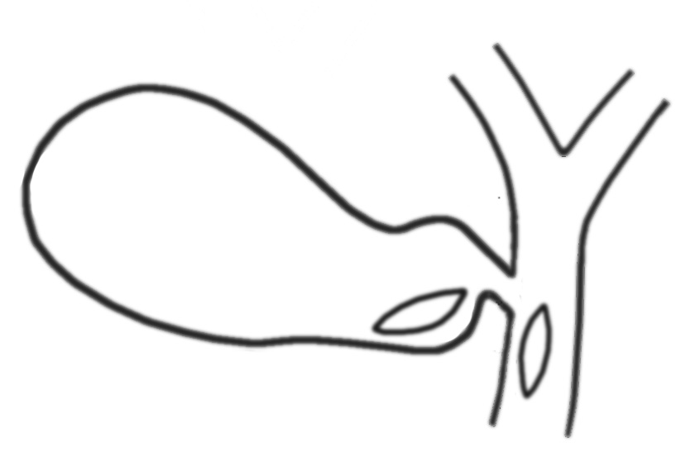
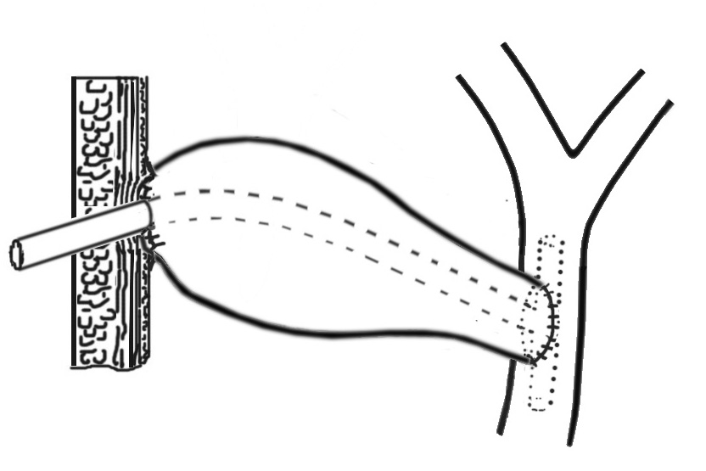
3. SỎI LẦN 3 TRỞ LÊN
3.1. MẬT – DA BẰNG TÚI MẬT
Điều kiện: không hẹp đoạn cuối OMC + còn túi mật

Slide 16
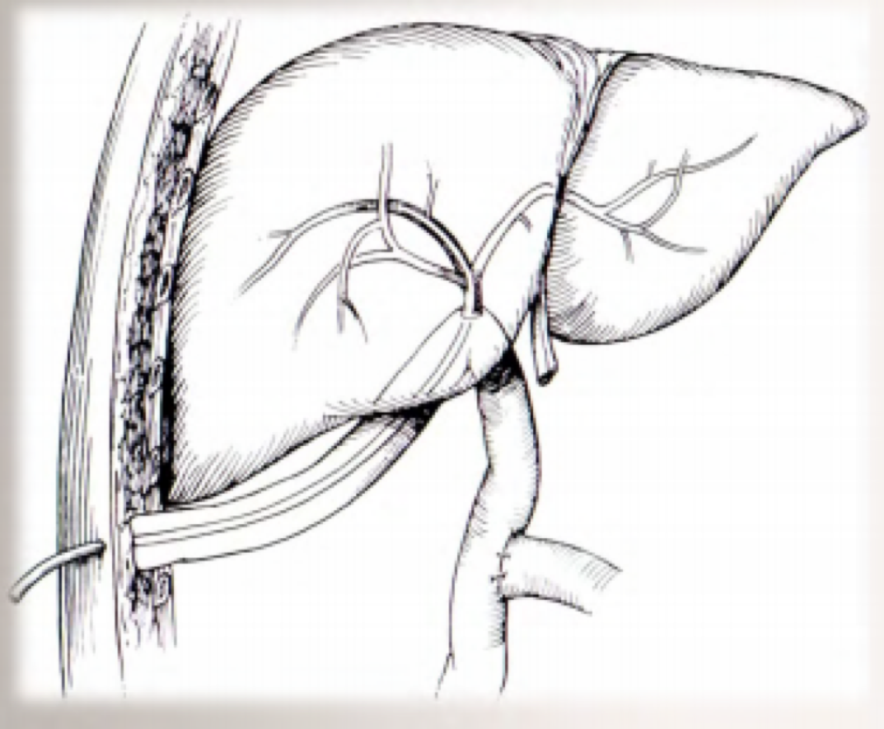
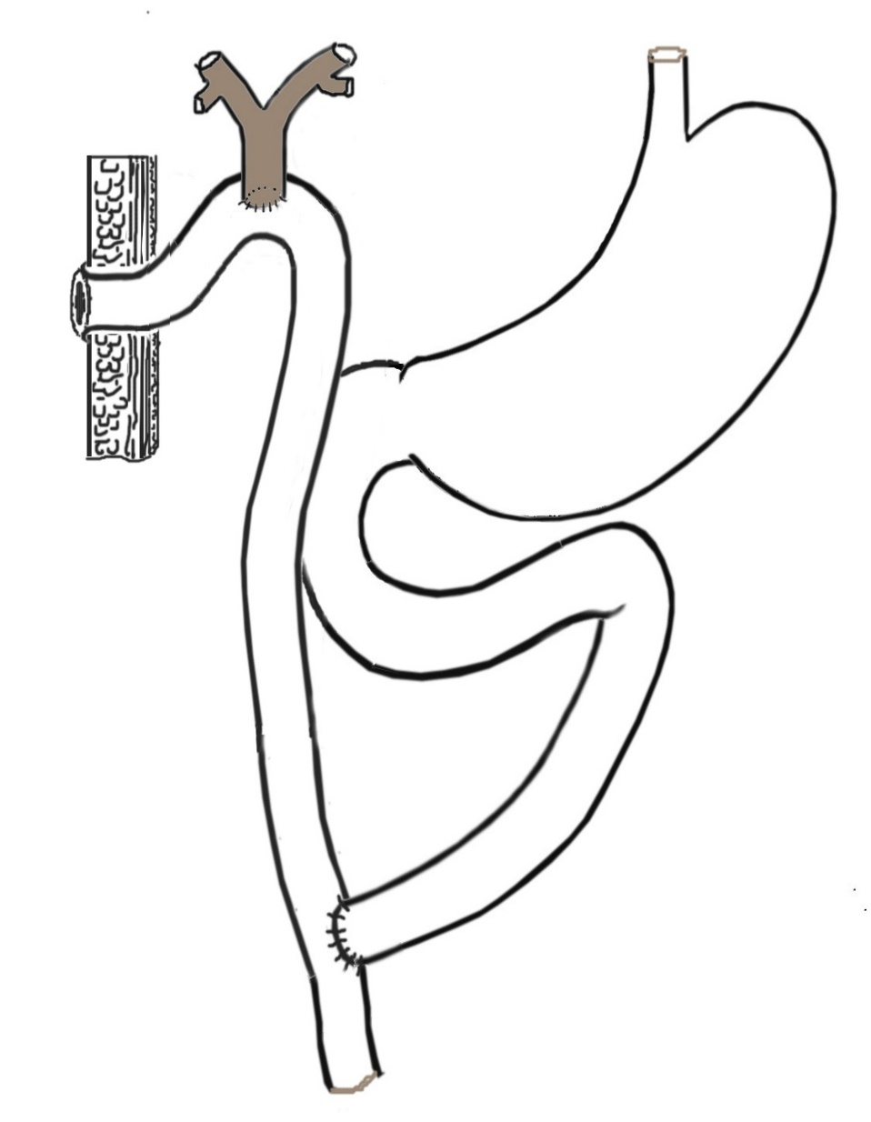
3. SỎI LẦN 3 TRỞ LÊN
3.2. MẬT – RUỘT – DA BẰNG QUAI HỖNG TRÀNG
CẮT TÚI MẬT + đoạn cuối OMC không còn thông tốt

Slide 17
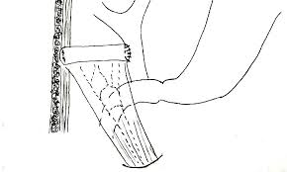
3. SỎI LẦN 3 TRỞ LÊN
3.3. MẬT – RUỘT – DA BẰNG QUAI RUỘT BIỆT LẬP

